Slide 1
系 统 工 程 （Systems Engineering）

Slide 2
课程内容简介
系统工程(Systems engineering，SE)是20世纪中期兴起的一门新兴的交叉学科，它主要是应用定性分析和定量分析相结合的方法，通过建立实际对象的数学模型，应用合适的优化算法对模型进行求解，从而解决实际问题。运用系统工程的思想和方法去解决大型复杂问题，实现总体效果最优的目的。对系统进行科学预测和决策分析，为决策者提供科学、技术和可行的支持。

Slide 3
参考资料
梁迪, 主编，系统工程[M] ，北京：机械工业出版社， 2005
汪应洛，主编，系统工程[M] ，北京：机械工业出版社， 2003
《运筹学》教材编写组编，运筹学[M] （修订版），北京：清华大学出版社，1996
杨家本，主编，系统工程概论[M] ，武汉：武汉理工大学出版社，2003

Slide 4
1. 系统工程概述
1.1 系统工程的一个典型实例
1.2系统及系统工程的定义
1.3系统工程的地位和作用
1.4系统工程的理论基础
1.5 系统工程的产生与发展

Slide 5
1.1 系统工程的典型实例
战国时期，齐王与一名大将田忌赛马，双方约定各出3匹马，分别为3个等级（上等马、中等马和下等马），问田忌战胜齐王的对策是什么？
上等马用1表示，中等马用2表示，下等马用3表示。齐王与田忌各有6个策略：
1，2，3
1，3，2
2，1，3
2，3，1
3，2，1
3，1，2

Slide 6
宋真宗年间的皇宫修复(丁渭)工程
北宋年间，皇城开封失火，宫殿被毁。修复工程怎样才能又快又好？大臣丁渭提出一套施工方案：
（1）挖沟取土烧砖 首先把皇宫旧址前面原有的一条大街挖成沟渠，用挖沟的土烧砖，解决部分建筑材料问题；
（2）引水入沟运料 再把开封附近的水引入沟内，形成航道，从外地运输砂石木料等；
（3）撤水清理填沟 待皇宫修复后，把沟里的水排掉，用建筑垃圾、废弃杂物填入沟中，恢复原来的大街。
这一方案把皇宫修复全过程看成一个系统，划分成许多并行的与交叉的作业子系统，蕴含了统筹法的原理。

Slide 7
四川都江堰工程
战国时期，秦国太守李冰父子主持修建了四川都江堰工程。
这一伟大水利工程巧妙地将分洪、排水和排沙结合起来，使各部分组成一个整体，实现了防洪、灌 溉、行舟、漂木等多种功能。
至今，该工程仍在发挥着重大的经济效益。

Slide 8
系统及系统工程的定义
系统的定义
“系统”一词来自拉丁语，是“群”与“集合”的意思。
系统，即是由相互作用和相互依赖的若干组成部分结合而成的具有特定功能的有机整体。如计算机系统、企业管理系统等
1.韦氏大辞典的定义
2.奥地利生物学家贝塔朗菲的定义
3.日本工业标准“运筹学术语”中的定义
4.中国科学家钱学森的定义
5.原苏联学者A.N.乌约莫夫的定义：可以把系统定义为客体的集合，在这个集合上实现着带有固定性质的关系。
系统是由两个以上相互联系的要素所构成，且具有特定功能、结构、环境的整体。
系统的属性：整体性、关联性、环境适应性。

Slide 9
系统特性
系统和其他事物一样，具有本身固有的区别于其它事物的属性或性质，一般可归纳为以下几个方面：
（1）整体性。系统应由两个以上的要素或部分组成，各要素或部分之间存在着联系，从而构成一个有机的整体，以实现其目的和功能。系统科学家贝塔朗菲指出：机械论的错误观点之一，就是简单分解和简单相加。他认为应该以整体的观点来纠正过去那种错误地分解的观点。从而提出了关于系统组成的著名定律：整体恒大于各孤立部分的简单之和。
（2）目的性。系统工作者进行系统的构思、设计、分析与控制、运转时，必须事先弄清其目的性，否则是无法构成一个良好和有序的现实系统的。换句话说，系统工程学就是研究使系统顺利达到某种目的的一门学科。如军事作战系统就应按最易保存自己战胜敌人的目的来配备兵力兵器等各种资源和进行作战的组织指挥等军事活动；经济管理系统就应按如何获得最佳经济效益的目的来优化配置人力设备和各种资源等。
（3）有序性 。由于系统的结构、功能和层次的动态演变有某种方向性，因而使系统具有有序性。系统的有序性可以表述为系统是由较低级的子系统组成的，而该系统自己又是更大系统的一个子系统。

Slide 10
（4）相关性。科学发展的全部成就证明了现实世界普遍联系的观点。系统中相互关联的要素或部件形成了"部件集"，"要素集"。它集中了各部件或要素的特性和行为相互制约与相互影响的关系，正是这种相关性确定了系统性特有的整体形态与功能。
（5）复杂性。现代系统一般是多结构、多目标、多功能、多参数、多层次、多输入、多变化的系统。系统通常处在一个多变的环境约束之中，其输入具有多个参数，且表现在时间空间或数值上的随机性和不确定性，系统本身往往具有多结构层次演变，只有进行一系列运算分析和比较，才能权衡出较优的方案。
（6）适应性。系统与周围环境之间通常都有物质、能量和信息交换。环境的变化会引起系统特性的改变。相应地引起系统内部各要素或部分之间相互关系与功能的变化。因此，一般结构良好的系统必须具有反馈系统、自适应和自学习系统，以保持对客观环境的适应能力。
（7）动态性。系统的动态性是指其状态与时间的关系。由于物质与运动的不可分离性。各种物质的特性、结构、形态、功能及其规律都是通过运动表现出来的，要认识系统必须要研究系统的运动。开放系统因与外界的物质能量和信息交换，而系统内部结构也可随时变化，系统的发展是一个有方向性、周期性的动态反馈过程。
（8）开放性。系统与环境的关系。

Slide 11
系统的分类
1.按研究对象分类
如，工业系统、经济系统、教育系统、军事系统、社会系统等等。
2.从系统形成角度分类
自然系统和人造系统。复合系统（自然+人造）
3.按系统结构分类
集中系统、分散系统、多级递阶系统、环形系统。
4.依赖时间变化分类
静态系统、动态系统

Slide 12
5.依据系统复杂性分类
简单系统、复杂系统
6.按系统是否具有不定性分类
确定性系统、不确定性系统
7.按热力学的观点分类
孤立系统、封闭系统、开放系统
8.按系统的数量、种类及关联复杂程度分类
简单系统、巨系统。简单巨系统、复杂巨系统。开放的复杂巨系统。（钱学森）
9.按哲学的观点分类
实体系统、概念系统

Slide 13
系统的功能
各种系统的特定功能是大不一样的，从一般意义上讲，系统的功能如图1.1
图 1.1
狭义上说，处理与转换就是系统的功能。
广义上说，把输入输出也看着是系统的功能。如果是闭环系统，则反馈作为系统的功能。
输入
物质、能量和信息
输出
物质、能量和信息
处理与转换

Slide 14
系统工程的地位和作用
系统工程属于系统科学的范畴。
20世纪40年代创立并迅猛发展的三大系统理论。
系统科学包含基础科学、技术科学和工程技术。
系统科学：指系统学，即学科中的一般规律。
技术科学：是学科基础，其沟通者基础理论与实践应用，指导工程技术的实现，其技术基础是运筹学、信息论，控制论。
工程技术：指学科中的应用技术，而系统科学的应用技术就是系统工程。

Slide 15
系统论或狭义的一般系统论，是研究系统的模式、原则和规律，并对其功能进行数学描述的理论。
控制论是研究各类系统的控制和调节的一般规律的综合性理论，“信息”与“控制”等是其核心概念。
信息论是研究信息的提取、变换、存储和流通等特点和规律的理论。

Slide 16
工程的定义
1. 工程就是利用自然规律创建至少能够使一部分人受益的系统。
2.工程是人类有目的有组织地改造世界的活动，注重实践效果。
工程这个词十八世纪在欧洲出现的时候，本来专指作战兵器的制造和执行服务于军事目的的工作。这一涵义引伸出一种普遍的看法：把服务于特定目的的各项工作的总体称为工程，如水利工程，机械工程，电力工程，电子工程，冶金工程，等等。
关于系统工程的工程概念有很多，上面给出了两个定义。
工程设计实质上是有效地分配自然资源。
从定义上说，分配资源就是制定决策。设计是一个决策的过程，选择设计参数就是制定决策。
注意：这里的工程含意远远超过了一般工程学的范围，与一般工程不同，如机械工程、电气工程、采矿工程、土木工程等一般工程。

Slide 17
系统工程在理论和实践上都处于发展阶段还不够完善。同时又与其他许多科学相互渗透相互影响。因此，人们对它的认识很不一致，也就没有一个公认的定义。关于它的定义很多，下面给出几个具体代表性的系统工程定义：
1.美国科学技术辞典的定义（1975年）
2.日本学者的定义（1977年）
3.我国科学家钱学森的定义（1978年）
一般认为，系统工程是从整体出发，分析各单元的内在联系和约束条件（关系），作统筹安排，发挥各单元的功能，基于系统思想的定量和定性相结合的系统方法及计算机等技术工具处理大规模复杂系统的问题，从而达到系统整体最优的目的。

Slide 18
系统工程的内容与特点
系统工程是用来开发、运行、革新一个大规模复杂系统所需思想、程序、方法的总和（或总称）。
系统工程强调以下观点：
(1) 整体性和系统化观点（前提）
(2) 总体最优或平衡协调观点（目的）
(3) 多种方法综合运用的观点（手段）
(4) 问题导向及反馈控制观点（保障）

Slide 19
系统工程的应用领域
系统工程的应用领域十分广泛，主要有：
1.社会系统工程
2.经济系统工程
3.能源系统工程
4.环境生态系统工程
5.水资源系统工程
6.农业系统工程
7.企业系统工程
8.科技管理系统工程
9.人口系统工程
10.教育系统工程
11.军事系统工程
12.区域规划系统工程

Slide 20
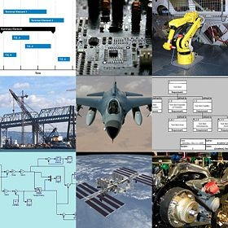
系统工程技术被应用于复杂工程：从太空飞船到芯片设计，从机器人技术到大型软件产品，系统工程用到的工具包括建模与仿真，需求分析，时序安排以及复杂性管理等。
各类系统工程，作为工程技术的共同特点在于它们的实践性，强调对各类系统问题的应用，强调改造自然系统、创造社会生活所需的系统，强调实践效果。

Slide 21
系统工程的理论基础
一般系统论
一般系统论的创始人美国理论生物学家L.V.贝塔朗菲，他主张用机体论取代机械论，他把一般系统论的研究内容概括为关于系统的科学、数学系统论、系统技术、系统哲学等。他说：“我们提出一门称为一般系统论的新学科，这是逻辑和数学的领域，它的任务乃是确立适用于各种系统的一般原则。”
美国科学哲学家E.拉兹洛评论贝塔朗菲的一般系统论，他归纳为四点：1.整体观点；2.科学知识的整体化；3.自然界的统一性；4.重视人的因素。
1965年美国成立了一般系统学会
1968年贝塔朗菲在《一般系统论的基础、发展和应用》一书中，他把系统作为研究的对象，系统地全面地阐述了动态的开放系统的理论。

Slide 22
一般系统论采用微分方程组描述系统
贝塔朗菲 提出了一般系统的性质：
1.整体性
2.层次性
3.目的性
4.同形性

Slide 23
经济控制论
“经济控制论”这一名词是1952年巴黎召开的世界控制论大会上首先提出的。1954年美国数学家R.S.菲利普斯开始用二阶常微分方程描述宏观经济系统，并讨论了系统的开环控制和闭环控制问题,采用PID（比例-积分-微分）控制原理来改善经济政策的稳定性。50 年代中期，美国 H.A.西蒙等人研究了宏观经济的最优控制问题。50年代末，波兰科学院应用控制理论的方法建立中央国民经济计划系统模型。从1960年起，出版了许多有关经济控制论的著作，如美国J.W.福雷斯特的《工业动力学》、《城市动力学》、《系统动力学》，波兰学者O.隆盖的《经济控制论导论》，罗马尼亚经济学家、前总理M.曼内斯库的《经济控制论》等；建立了许多经济控制论模型，并相继出现了许多经济控制论的研究机构。

Slide 24
美国哈佛大学R.多贝尔和何毓琦合作建立了经济控制论模型；1972年，美国在普林斯顿成立了第一个随机控制和经济研究小组，邹至庄和M.阿申斯任主席。英国、日本、苏联等国也相继成立了类似的研究机构。
中国从70年代末到80年代初，将经济控制论应用于制订区域的经济、能源、农业等规划。1985年，从国民经济实际统计数据出发，应用控制理论和系统工程方法，建立了国家宏观经济最优控制模型。这个模型是以1985～2000年的历年国民收入总和作为目标函数，以部门的基建投资和更新改造投资作为控制变量，进行了总体优化。模型包含3582个方程，其中1520个方程组成一个76维的状态方程，39维联立方程组成系统的输出方程,有760个控制变量,1660个约束方程,在大型计算机上进行总体优化设计。模型预测1985～2000年逐年国民经济增长速度和水平，分析了国民经济各部门的结构和重大比例关系的变化趋势、基本建设规模和投资方向、人民生活水平的提高和消费结构的变化等，为制订中、长期规划和政策分析提供了科学依据。建立有关国民收入、经济管理政策、私人商业投资、商品生产、纳税和消费者开支等方面的经济反馈联系模型。借助这个反馈模型，经济系统的决策和分析人员就可以了解管理政策和私人商业投资对国民收入的全部影响。1994年,智能经济系统是利用人工智能理论应用于经济系统。1999年,投入占用产出技术。2005年, 商品流通系统的数学理论，是采用偏微分方程和半群理论建立模型。

Slide 25
控制概念的经济意义:
建立经济控制论模型要赋于各种控制概念以明确的经济意义，下表列出一些基本概念的对应关系。建立经济控制论模型必须充分考虑宏观经济系统的特点，其中最主要的是：①宏观经济系统经常受到人和经济现象不确定因素的制约，它实质上是一个随机性的非线性系统。把它当作线性系统处理是一种近似，会引入很大误差，有时甚至会导致经济振荡。②辨识和建模数据大都是周期采样取得的,可供利用的资料不充分,可靠性程度低，在多数情况下都有严重的噪声干扰。③宏观经济系统属于大系统范畴,一般难于准确地分解,各子系统的强烈耦合往往造成数学处理上的困难。④宏观经济的最优控制受到决策人和系统分析人员主观因素的影响，不同人员可能会对同一系统得出截然不同的结论。⑤描述系统的数学模型常常包括几百甚至成千上万个数学方程。

Slide 26
应用经济控制论和现代控制理论对宏观经济系统进行辨识和估计而建立的模型，以便通过计算机仿真运行来实现宏观经济系统的最优控制或次优控制。经济控制论模型是从宏观经济系统总体出发，利用经济控制论以及输入、输出、反馈、协调、优化等基本概念建立的宏观经济系统的数学模型。它为宏观经济系统的最优控制提供了新的思想和工具。

Slide 27
信息论
香农被称为是“信息论之父”。人们通常将香农于1948年10月发表于《贝尔系统技术学报》上的论文《A Mathematical Theory of Communication》（通信的数学理论）作为现代信息论研究的开端。这一文章部分基于哈里·奈奎斯特和拉尔夫·哈特利先前的成果。在该文中，香农给出了信息熵（以下简称为“熵”）的定义： H = - k ∑^{n} p_{i} log p_{i} （bit） K：Boltzmann常数 这一定义可以用来推算传递经二进制编码后的原信息所需的信道带宽。熵度量的是消息中所含的信息量，其中去除了由消息的固有结构所决定的部分，比如，语言结构的冗余性以及语言中字母、词的使用频度等统计特性。
信息论是运用概率论与数理统计的方法研究信息、信息熵、通信系统、数据传输、密码学、数据压缩等问题的应用数学学科。
信息论将信息的传递作为一种统计现象来考虑，给出了估算通信信道容量的方法。信息传输和信息压缩是信息论研究中的两大领域。这两个方面又由信息传输定理、信源－信道隔离定理相互联系。

Slide 28
运筹学
运筹学本身也在不断发展，现在已经是一个包括好几个分支的数学部门了。比如：数学规划（又包含线性规划；非线性规划；整数规划；组合规划等）、图论、网络流、决策分析、排队论、可靠性数学理论、库存论、对策论、搜索论、模拟等等。
运筹学有广阔的应用领域，它已渗透到诸如服务、库存、搜索、人口、对抗、控制、时间表、资源分配、厂址定位、能源、设计、生产、可靠性、等各个方面。
运筹学是软科学中“硬度”较大的一门学科，兼有逻辑的数学和数学的逻辑的性质，是系统工程学和现代管理科学中的一种基础理论和不可缺少的方法、手段和工具。运筹学已被应用到各种管理工程中，在现代化建设中发挥着重要作用。

Slide 29
系统工程的产生与发展
系统工程来源于千百年来人们的生产实践，是由点滴经验的总结形成的。
在中国，早在2600多年前就有了《周易》，其后，孔子所作的《易传》，老子创始的道家，庄子的《天运》，还有《孙子兵法》、《黄帝内经》、《易经》等都试图对自然的演化、社会的发展作出统一解释，他们把世界看成是一个由基本要素组成的，动态演化 的，多层次的系统整体，主张从整体上把握系统世界。
在西方，大体也同样的久远，古希腊泰勒斯（Thales）、赫拉克利特（Herakleitos）探索组成万物的要素，德谟克利特（Demokritos）提出构成宇宙系统要素的原子论，以及亚里士多德（Aristoteles）的“整体大于各部分的总和”更是现代系统论的最基本思想。

Slide 30
进入18世纪，工业革命有力地推动着社会化大生产，同时也极大地推动着社会的前进。在这种背景下，马克思主义的诞生，标志着人类认识史上的一次伟大飞跃，把系统观作为对世界的总的看法包括在唯物辩证法中。
现代系统思想——以系统科学为标志，其诞生应该说是进入20世纪之后的事。系统科学的早期工作多出于电子科学家和自动控制理论专家之手。此外，一般系统理论是由理论生物学家贝塔朗菲提出的。
系统工程的前身，即运行分析（Operations Analysis）与运筹学（ Operations Research）到20世纪40年代才出现。
20世纪40年代出现了“系统工程”一词，这是对当时一些工程实践中卓有成效的新观点新方法的命名。

Slide 31
国外系统工程发展大体可分为三个时期：
1. 萌芽时期（1900—1956）
美国贝尔电话公司的Eigi Molina和丹麦哥本哈根电话公司的Aiki Erlang在研究真自动交换机时运用了排队论的原理，提出了埃尔朗公式，到麻省理工学院的ViBush教授研制出机械式微分器和J.P.Eckert博士成功研制了电子数字计算机时才把系统工程作为分析工具。
其次，是在第二次世界大战期间出现了运筹学，开始应用大规模系统。首先是英国将系统工程应用于制订作战计划，如解决护航舰队的编制，防空雷达的配置，提高提高反潜艇的作战效果以及民防等问题，广泛应用了数学规划、排队论、博弈论等方法。
再其次，是1940年美国组织了25000名科技人员，120000名生产人员，由加州理工大学理论物理教授奥本海墨领导花了3年半时间，制造出世界第一颗原子弹。1945年美国空军建立了兰德（RAND）公司，创造了许多数学方法用来分析复杂系统，后来借助电子计算机取得了一些显著成果。
1950年麻省理工学院试验了系统工程学的教育，1954年开出了工程分析课程，直到1956年美国个别杂志出现了少数系统工程的文章。而军事上早就得到了广泛应用。

Slide 32
二次世界大战时期，德国空军对英伦三岛狂轰滥炸，为对付敌人的空袭，英国人使用了雷达，但没有科学的布局，防空系统的效率并不很高，为解决这个问题，英国军方于1939年9月从全国各地调来一批科学家，共11人，他们中有将军1人、数学家2人、理论物理学家2人、应用物理学家1人、天体物理学家1人、测量学家1人、生物学家3人，来到英国皇家空军指挥部，组成了以著名的物理学家、诺贝尔奖金获得者P.M.S.Blacket为核心的世界上第一个运筹学小组，他们的任务就是应用系统论的观点，统筹规划的方法研究作战问题，这个运筹学小组在作战中发挥了卓越的作用，受到英国政府极大的重视。于是，英国政府逐渐在它的海陆空三军中都成立了运筹学小组，美国参战以后，也仿效英国在军队中成立了运筹学小组。

Slide 33
在生产管理方面的应用，最早是1939年前苏联的康特洛为奇提出了生产组织与计划中的线性规划问题，并给出解乘数法的求解方法，出版了第一部关于线性规划的著作《生产组织与计划中的数学方法》。
但，当时并没有引起重视，直到1960年康特洛为奇再次出版了《最佳资源利用的经济计算》，才受到国内外的一致重视，为此康特洛为奇获得了诺贝尔经济学奖。
线性规划提出后很快受到经济学家的重视，如二次世界大战中从事运输模型研究的美国经济学家库普曼斯（T.C.Koopmans），他很快看到了线性规划在经济中应用的意义，并呼吁年轻的经济学家要关注线性规划。其中阿罗、萨谬尔逊、西蒙、多夫曼和胡尔威茨等都获得了诺贝尔奖。
人们认识到数学作为系统工程的“金钥匙”地位。

Slide 34
2. 发展时期（1957—1964）
美国密执安大学的H.Goode和R.E.Machol两位教授在1957年所著的System Engineering一书中正式定名。1958年美国在北极星导弹的研究中首先采用了计划评审技术（PERT），有效地进行了计划管理，从而将系统工程推向了新的领域。其后，1962年A.D.Hall写的《系统工程方法论》一书。
20世纪60年代初，美国、英国、日本和加拿大等国家将系统工程用于地下矿和露天矿的开采。这个时期开始出现大量有关的杂志和书籍。
3.初步成熟期（1965—1980）
20世纪60年代以后，对于复杂大系统，人们设想采用分析与积集两个过程而形成的多级递阶控制结构。1965年美国数学家Zadeh提出了“模糊集合”的概念。
美国组织了42万人，耗资几百亿美元，用了13年时间使宇航飞艇登陆月球的阿波罗计划成功了。
70年代以后，系统工程的应用渗透到社会系统，技术系统，经济系统的最优控制，最优管理。
80年代以后，在工农业、交通运输、能源、战略等部门对大型工程项目要求做系统分析、可行性报告，方案才能够评审。
系统工程在80年代是“遍地开花”的时期。

Slide 35
4.成熟时期（1990—2000）
上世纪90年代，由于计算机的飞速发展，系统工程有了更大的发展，一些以前看来不好解决的复杂问题得到了满意的解决。这个时期许多系统工程专业开始创建起来。系统工程学科的发展更加面向于解决复杂系统中的建模和优化问题，它与信息学科和控制论密不可分，互为补充，它更主要促进人们对自然界和人类社会错综复杂，相互交织的及其内在联系给以新的认识，从而把人类带进一个新的时代，也就是人类开始用系统的方法去思考问题和解决问题的时代。
本世纪以来，现代科学技术活动的规模有了很大的扩展，工程技术装置的复杂程度不断提高，计算机的运算能力越来越强大，使得系统工程在世界范围内迅速发展起来，许多国家都有不少重大工程研究成果。
如，今年我国就有两个举世瞩目的伟大成果，即一个是成功举办了两个奥运会，再一个是“神七”重大项目取得了圆满成功。
“奥运举办之日,就是我中华腾飞之时!”一个世纪前,著名爱国教育家张伯苓曾这样预言。 百年梦想今日成真。
现代科学技术对系统工程的贡献在于把系统概念具体化，就是说不能够空谈系统，要有具体分析一个系统的方法，要有一套数学理论（如，运筹学），要定量地处理系统内部的关系。

Slide 36
我国系统工程的发展
中国科学院于1956年在力学研究所成立“运用（Operation）组”，即后来“运筹组”的前身。到1980年成立“系统科学研究所”、成立“中国系统工程学会”，同年下半年，中央人民广播电台和中央电视台都主办系统工程讲座。
1986年钱学森发表“为什么创立和研究系统学”，把我国系统工程研究提高到基础理论上，从系统科学体系的高度进行研究。

Slide 37
在中国，最早的运筹学思想有战国时期的田忌赛马，它是对策论的一个典型例子，北宋时期的丁渭造皇宫，它是统筹规划的一个例子。
50年代中期，钱学森、许国志等教授在国内全面介绍和推广运筹学知识，1954年钱学森所著《工程控制论》一书英文版问世，1956年，中国科学院成立第一个运筹学研究室，1957年运筹学运用到建筑和纺织业中，1958年提出了图上作业法，山东大学的管梅谷教授提出了“中国邮递员问题”。
60年代，在钱学森领导下，我国导弹等现代化武器总体设计取得了丰富经验，国防尖端科研的“总体设计部”成效显著。他在系统工程方法论方面有深刻的研究，提出了现代科学技术的体系结构，提出了系统科学结构。
1970年，在华罗庚教授的直接指导下，在全国范围内推广统筹方法和优选法。
1978年11月，在成都召开了全国数学年会，对运筹学的理论与应用研究进行了一次检阅，1980年4月在山东济南正式成立了“中国数学会运筹学会”，1984年在上海召开了“中国数学会运筹学会第二届代表大会暨学术交流会”，并将学会改名为“中国运筹学会”。
1979年6月中国自动化学会系统工程专业委员会成立。
1980年成立了中国系统工程学会。

Slide 38
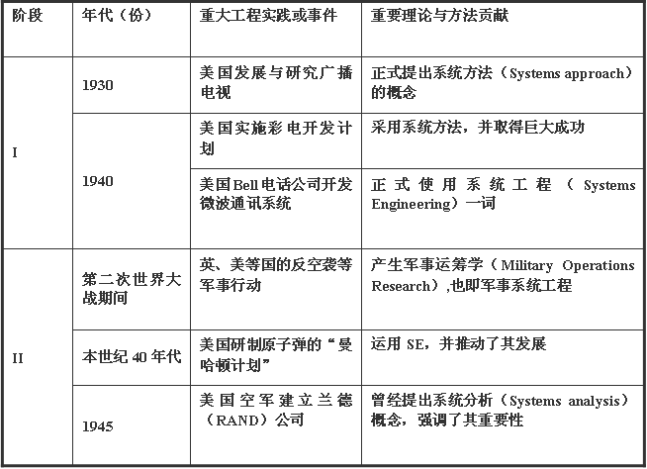
系统工程的发展概况表

Slide 39
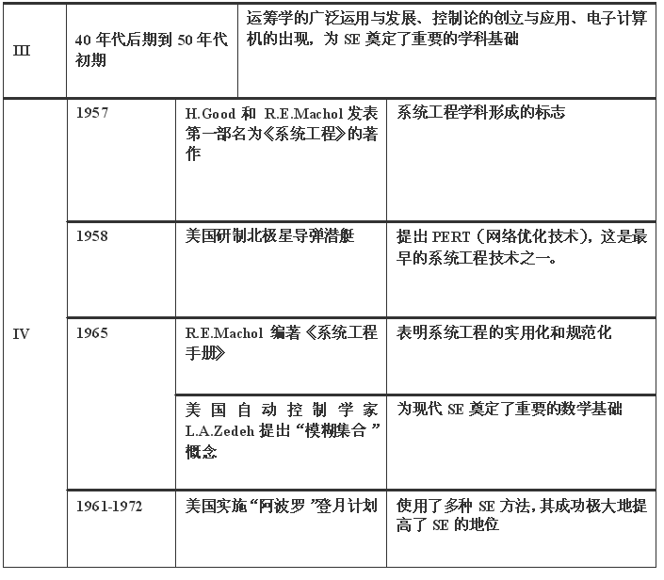

Slide 40
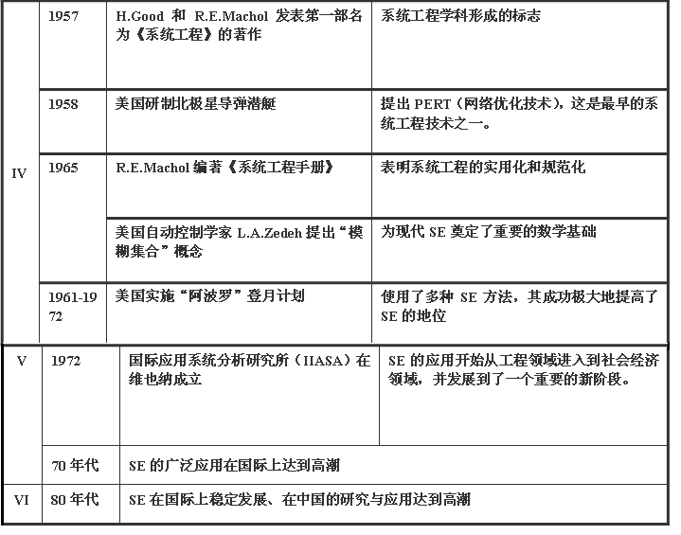

Slide 41
参考文献：
1.论系统工程，钱学森等著，湖南科学技术出版社，1982年
2.系统工程与系统科学的发展，中国系统工程学会，2001年

Slide 42
2. 系统工程方法论
2.1 系统工程基本工作方法
方法（method）:用于完成一个既定目标的具体手段。
方法论（methodology）：分析和解决问题所要遵循的工作程序、逻辑步骤和基本方法。
系统工程方法论：分析和解决系统开发、运作和管理实践中所要遵循的工作程序、逻辑步骤和基本方法。

Slide 43
系统工程方法论按照提出的事件顺序有霍尔三维结构，切克兰德方法论，综合集成法，wsr(物理-事理-人理)方法论

Slide 44
2.1 系统工程基本工作方法
霍尔方法论
系统工程方法论是在系统工程的实践中不断形成和发展起来的。早在1957年，美国学者H.H.古德和R.E.麦克霍尔在《系统工程》一书中就对工作步骤、工具和技术等方面作过较为系统的描述。到了60年代，许多系统工程学者根据实践经验，总结出了系统工程方法论的许多有关步骤、内容和方法，虽然这些工作成果在形式上不尽相同，但基本思想还是一致的，其中以霍尔的方法论最具代表性。美国学者A.D.霍尔在1969年利用结构分析法提出著名的霍尔三维结构，使系统工程的工作阶段和步骤更为清晰明了。

Slide 45
霍尔三维结构
美国系统工程专家霍尔(A·D·Hall)于1969年提出的一种系统工程方法论。它的出现，为解决大型复杂系统的规划、组织、管理问题提供了一种统一的思想方法，因而在世界各国得到了广泛应用。 霍尔三维结构是将系统工程整个活动过程分为前后紧密衔接的七个阶段和七个步骤，同时还考虑了为完成这些阶段和步骤所需要的各种专业知识和技能。这样，就形成了由时间维、逻辑维和知识维所组成的三维空间结构，如图所示。

Slide 46
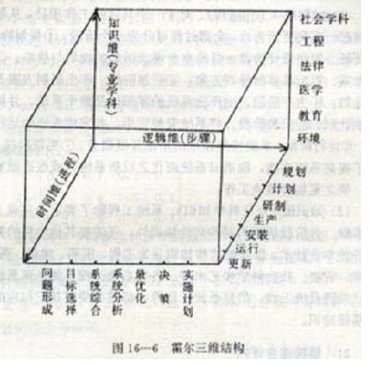
（1）时间维表示系统工程活动从开始到结束按时间顺序排列的全过程，分为规划、拟定方案、研制、生产、安装、运行、更新七个时间阶段。
（2）逻辑维是指时间维的每一个阶段内所要进行的工作内容和应该遵循的思维程序，包括明确问题、确定目标、系统综合、系统分析、优化、决策、实施七个逻辑步骤。
（3）知识维（专业科学知识）。系统工程除了要求为完成上述各步骤、各阶段所需的某些共性知识外，还需要其他学科的知识和各种专业技术，霍尔把这些知识分为工程、医药、建筑、商业、法律、管理、社会科学和艺术等各种知识和技能。各类系统工程，如军事系统工程、经济系统工程、信息系统工程等。都需要使用其它相应的专业基础知识。

Slide 47
三维结构体系形象地描述了系统工程研究的框架，对其中任一阶段和每一个步骤，又可进一步展开，形成了分层次的树状体系。
下面将逻辑维的7个步骤逐项展开讨论，可以看出，这些内容几乎覆盖了系统工程理论方法的各个方面。

Slide 48
逻辑维（七个逻辑步骤）
1.摆明问题
由于系统工程研究的对象复杂，包含自然界和社会经济各个方面，而且研究对象本身 的问题有时尚不清楚，如果是半结构性或非结构性问题，也难以用结构模型定量表示。因 此，系统开发的最初阶段首先要明确问题的性质，特别是在问题的形成和规划阶段，搞清 楚要研究的是什么性质的问题，以便正确地设定问题，否则，以后的许多工作将会劳而无 功。造成很大浪费。国内外学者在问题的设定方面提出了许多行之有效的方法，主要有:
(1)直观的经验方法。这类方法中，比较知名约有头脑风暴法(BrainStorming)，又称 智暴法、5W1H法、KJ法等，日本人将这类方法叫做创造工程法。这一方法的特点是总结 人们的经验，集思广益，通过分散讨论和集中归纳，整理出系统所要解决的问题

Slide 49
(2)预测法。系统要分析的问题常常与技术发展趋势和外部环境的变化有关，其中有 许多未知因素，这些因素可用打分的办法或主观概率法来处理。预测法主要有德尔菲法、 情景分析法、交叉影响法、时间序列法等。
(3)结构模型法。复杂问题可用分解的方法，形成若干相关联的相对简单的子问题， 然后用网络图方法将问题直观地表示出来。常用的方法有解释结构模型法(I5M法)、决 策实验室法(DEMATEL法)、图论法等。其中，用图论中的关联树来分析目标体系和结 构，可以很好地比较各种替代方案，在问题形成、方案选择和评价中是很有用的。
(4)多变量统计分析法。用统计理论方法所得到的多变量模型一般是非物理模型，对 象也常是非结构的或半结构的。统计分析法中比较常用的有因子分析法、主成份分析法 等，成组分析和正则相关分析也属此类。 此外，还有利用行为科学、社会学、一般系统理论和模糊理论来分析，或几种方法结合 起来分析，使问题明确化。

Slide 50
2.系统设计（确定目标）
建立价值体系或评价体系 评价体系要回答以下一些问题:评价指标如何定量化，评价中的主观成分和客观成分 如何分离，如何进行综合评价，如何确定价值观问题等。行之有效的价值体系方法有以下 几种。
(1)效用理论。该理论是从公理出发建立的价值理论体系，反映了人的偏好，建立了 效用理论和效用函数，并发展为多属性和多隶属度效用函数。
(2)费用/效益分析法。多用于经济系统评价，如投资效果评价、项目可行性研究等。

Slide 51
3. 系统综合
系统综合是在给定条件下，找出达到预期目标的手段或系统结构。一般来讲，按给定 目标设计和规划的系统，在具体实施时，总与原来的设想有些差异，需要通过对问题本质 的深入理解，作出具体解决问题的替代方案，或通过典型实例的研究，构想出系统结构和 简单易行的能实现目标要求的实施方案(多方案)。
系统综合的过程常常需要有人的参与，计算机辅助设计(CAD)和系统仿真可用于系 统综合，通过人机的交互作用，和人的经验知识，便系统具有推理和联想的功能。近年 来，知识工程和模糊理论已成为系统综合的有力工具。

Slide 52
4.系统分析
不论是工程技术问题还是社会环境问题，系统分析首先要对所研究的对象进行描述， 建模的方法和仿真技术是常采用的方法，对难以用数学模型表达的社会系统和生物系统 等，也常用定性和定量相结合的方法来描述。在此过程中可能形成新的方案。

Slide 53
5. 系统方案的优化选择
在系统的数学模型和目标函数已经建立的情况下，可用最优化方法选择便目标值最 优的控制变量值或系统参数。所谓优化，就是在约束条件规定的可行域内，从多种可行方 案或替代方案中得出最优解或满意解。
实践中要根据问题的特点选用适当的最优化方法， 目前应用最广的仍是线性规划和动态规划，非线性规划的研究很多，但实用性尚有待改 进，大系统优化已开发了分解协调的算法。组合优化适用于离散变量，整数规划中的分枝 定界法，逐次逼近法等的应用也很广泛。多目标优化问题的最优解处于目标空间的非劣解 集上，可采用人机交互的方法处理所得的解，最终得到满意解。当然，多目标问题也可用加 权的方法转换成单目标来求解，或按目标的重要性排序，逐次求解，例如目标规划法。

Slide 54
6. 决策
"决策就是管理"，"决策就是决定"，人类的决策管理活动面临着被决策系统的日益庞 大和日益复杂。决策又有个人决策和团体决策、定性决策和定量决策、单目标决策和多目 标决策之分。战略决策是在更高层次上的决策。
在系统分析和系统综合的基础上，人们可根据主观偏好、主观效用和主观概率做决 策。决策的本质反映了人的主观认识能力，因此，就必然受到人的主观认识能力的限制。近 年来，块策支持系统受到人们的重视，系统分析者将各种数据、条件、模型和算法放在决策 支持系统中，该系统甚至包含了有推理演绎功能的知识库，便决策者在做出主观决策后， 力图从决策支持系统中尽快得到效果反应，以求得到主观判断和客观效果的一致。决策支 持系统在一定条件下起到决策科学化和合理化的作用。但是，在真实的决策中，被决策对 象往往包含许多不确定因素和难以描述的现象，

Slide 55
7. 实施计划
系统工程的目的是明确的是要实现的，我们有了决策就要付诸实施。组织专家计划评审，各个部门严格按计划办事。明确分工和责任，走好每一个结点。

Slide 56
切克兰德方法论
有些学者对霍尔方法论特别是其中的工作步骤提出不少修正。例如英国兰彻斯特大学的切克兰德1981年自己提出一种软系统方法，系统地提出了修正的意见。他认为完全按照解决工程技术问题的思路来解决社会经济问题存在很多困难，因为社会经济系统中的许多问题很难象工程技术系统那样事前就弄清需求关系，所以很难按若干评价标准设计出符合需求的最优系统方案。针对这种情况，他提出解决社会经济系统问题的工作步骤和相应的一些方法。虽然系统工程方法在不断发展，但霍尔三维结构仍不失为系统工程方法论的一个基本框架。

Slide 58
两种方法的比较
相同点:以问题为起点,具有相应的逻辑过程
不同点:
1 霍尔方法论以工程系统为研究对象，切克兰德方法论适合于社会、经济、管理等软系统。
2 前者核心是优化研究，后者是比较学习。
3前者更多关注定量分析方法，后者强调定性和定量有机结合。

Slide 59
综合集成方法论（1989年钱学森提出）
综合集成方法从本质上讲是一种人机相互作用系统，在这个系统中专家系统、资料系统、信息系统和计算机系统相结合；定性分析与定量分析相结合。
综合集成方法是研究开放的复杂巨系统问题的方法论。
综合集成依赖于几个层面上的知识—— 经验知识及有关自然和哲学科学知识。也就是说，包括不同领域的科学知识和经验知识，定性知识和定量知识，理性知识和感性知识。通过系统概括，反复对比，逐次逼近，以最好的方式实现目标。

Slide 60
物理―事理―人理（WSR）
中国系统工程专家顾基发和英国华裔专家朱志昌于90年代中期提出了物理―事理―人理（WSR）系统方法论
WSR工作过程，可由理解领导意图、调查分析、形成目标、建立模型、协调关系、提出建议
WSR主要原则：参与、综合集成、人―机结合且以人为主、迭代和学习

Slide 61
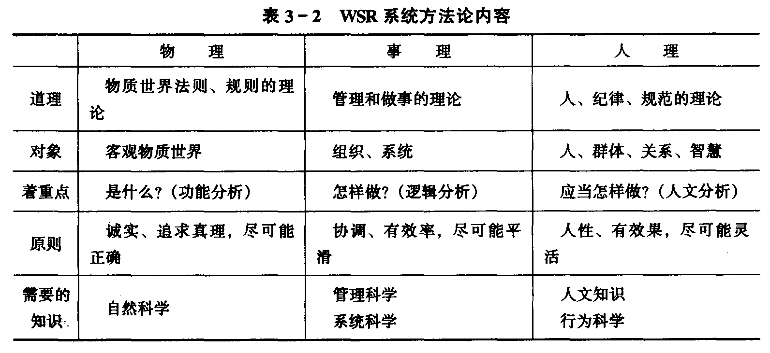
懂物理、明事理、通人理

Slide 62
系统模型
模型在系统工程中占有很重要的地位。了解什么是模型，模型的作用，以及模型的分类对于构造和使用模型是十分重要的。模型是系统分析的工具，使用模型的目的在于通过模型认识和研究实际系统，并为改进系统或构建系统提供有关信息。一般认为逻辑推理法、实验法和模型法是人们认识和探索客观世界的三种基本方法。

Slide 63
1.模型概念及意义
模型——对现实系统抽象表达的结果。
应能反映（抽象或模仿）出系统
某个方面的组成部分（要素）
及其相互关系。
模型特征——它是现实世界一部分的抽象或模仿；它是由哪些与分析的问题有关的因素构成；它表明了有关因素间的相互关系。

Slide 64
模型意义
模型是实际系统的简化描述，具有易于处理的形式，通过改变模型的参数、变量和有关条件，可以对问题作多方面深入的研究；
于很难甚至无法作实验的系统，如社会经济系统、战争系统等，可以借助模型对其进行研究；
有些系统发展变化的特征需要做长期观察，而通过基于模型的研究可以较快地获得结果；
可以通过灵敏度分析，研究多因素对系统的影响。

Slide 65
模型化——构建系统模型的过程及方法。
要注意兼顾到现实性和易处理性。
意义及特点：
对系统问题进行规范研究的基础和标志；
经济、方便、快速、可重复，“思想”或“政策”试验；
经过了分析人员对客体的抽象，因而必须再拿到现实中去检验。

Slide 66
模型的分类
1.物理模型-实体、比例、模拟
2.数学模型-解析、逻辑、网络、图表、信息网络及数字化模型
3.概念模型（文字模型）-技术报告、任务书、明细表、说明书、咨询报告、表达概念的示意图。

Slide 68
数学模型的好处
1.定量分析的基础
2.系统预测、决策的工具
3.可变性好，适应性强，分析问题速度快、省时省钱，便于利用计算机

Slide 69
建模方法
建立模型的要求
1.现实性
2.简明性
3.完整性
4.标准化

Slide 70
四、构造模型的一般原则
①切题
②清晰
③精读要适当
④劲量用标准模型
五、建模的基本步骤
①明确建模的目的和要求
②对系统进行一般语言描述
③寻找主要因素及其相互关系
④确定模型的结构
⑤估计模型的参数
⑥实验研究
⑦必要修改

Slide 71
六、模型化的基本方法
①推理法
②实验方法；
③统计分析法
④混合法
⑤类似法

Slide 72
七、模型的简化
①减少变量，减去次要变量；
②改变变量性质；
③合并变量（集结）；
④改变函数关系；
⑤改变约束条件。

Slide 73
建模方法
状态空间模型-见现代控制理论

Slide 74
第二节系统结构模型化技术
一、系统结构模型化基础
（一）结构分析的概念和意义
结构→结构模型→结构模型化→结构分析
（二）系统结构表达及分析方法
集合:（构成系统诸要素间的关联方式或关系）
有向图:（节点与有向弧）
矩阵 :邻接矩阵 可达矩阵 缩减矩阵 骨架矩阵
(三）常用系统结构模型化技术
关联树法、解释结构模型化技术、系统动力学结构模型化技术等
1

Slide 75
第二节 系统结构模型化技术
二 建立递阶结构模型的规范方法
1973 美J.N.沃菲尔德提出，分析复杂的社会经济系统结构问题的一种方法。
建立反映系统问题要素间层次关系的递阶结构模型，可在可达矩阵M的基础上进行，一般要经过区域划分、级位划分、骨架矩阵提取和多级递阶有向图绘制等四个阶段。这是建立递阶结构模型的基本方法。

Slide 76
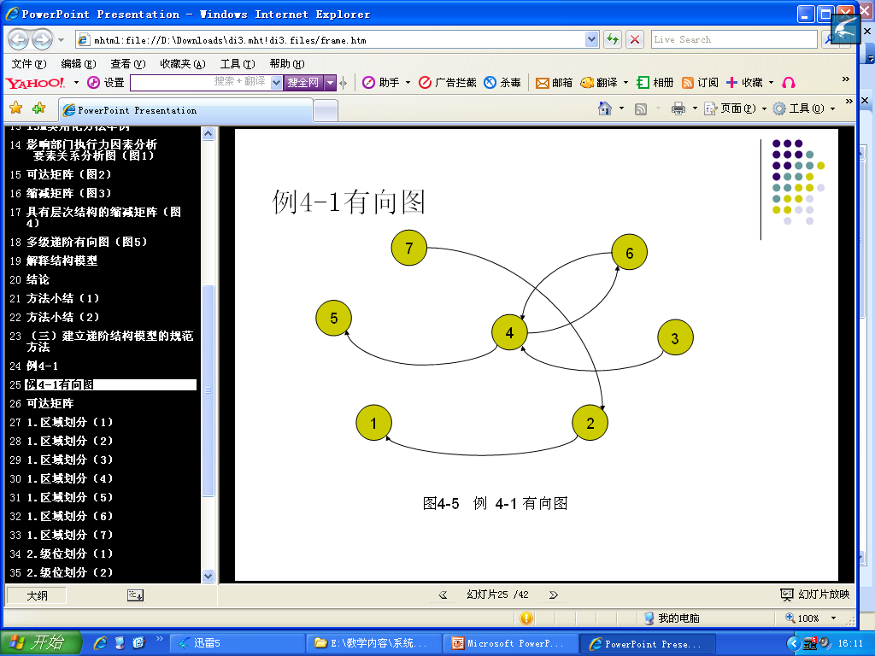
例:某系统由七个要素（S1，S2，…，S7）组成。经过两两判断认为：S2影响S1，S3影响S4，S4影响S5，S7影响S2，S4和S6相互影响。
要素集合S和二元关系集合Rb来表达，其中：
S = {S1，S2，S3，S4，S5，S6，S7}
Rb = {（S2，S1），（S3，S4）， （S4，S5）, （S7，S2），（S4，S6），（S6，S4）}

Slide 77
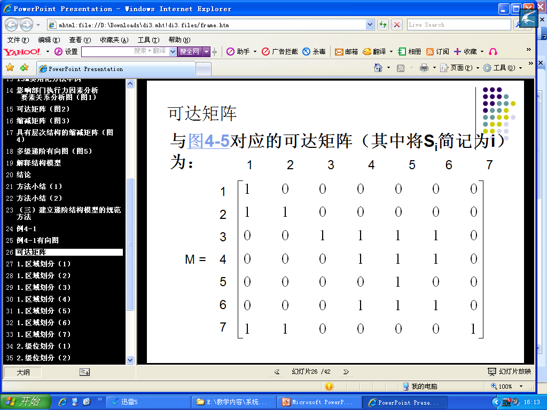
可达矩阵

Slide 78
1.区域划分
区域划分即以可达矩阵M为基础，将系统的构成要素集合S，分割成关于给定二元关系R的相互独立的区域的过程。
有关要素集合的定义如下

Slide 79
（1）集合表达法
系统：S＝{S1,S2,S3,…,Sn}
二元关系：Rb＝ {(Si ,Sj) | Si ,Sj ∈S， Si RSj，i,j=1,…,n}
二元关系三种情况:
(2)有向图表示: 节点、 有向弧
(3)矩阵表达
邻接矩阵：表示要素间基本二元关系；
可达矩阵：表示要素间直接和间接二元关系；
缩减矩阵 :
骨架矩阵

Slide 80
可达集R（Si）:
系统要素Si的可达集是在可达矩阵或有向图中由Si可到达的诸要素所构成的集合，记为R（Si）。
R（Si）= { Sj | Sj∈S，mij = 1，j = 1，2，…，n } i = 1，2，…，n
先行集A（Si）:
系统要素Si的先行集是在可达矩阵或有向图中可到达Si的诸要素所构成的集合，记为A（Si）。
A（Si）= { Sj | Sj∈S，mji = 1，j = 1，2，…，n }i = 1，2，…，n

Slide 81
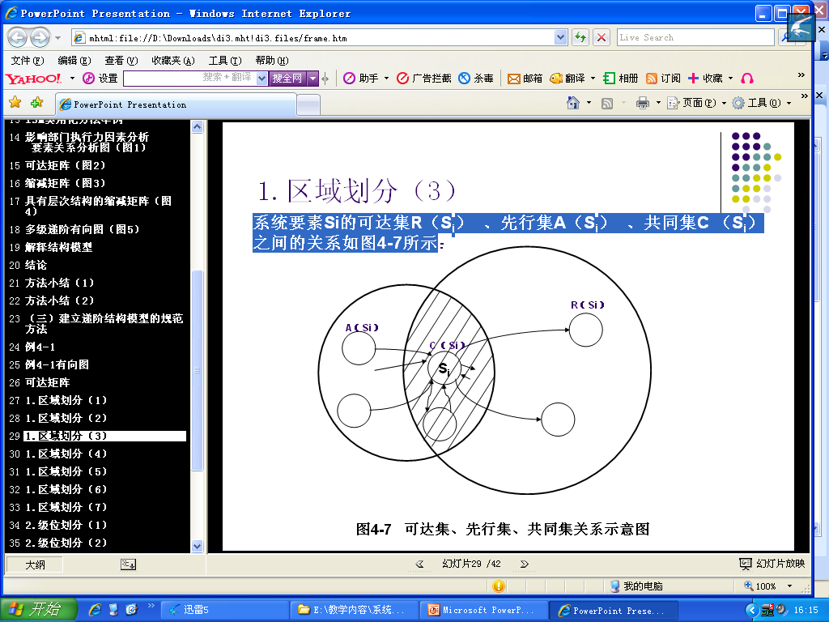
共同集C （Si）:
系统要素Si在可达集和先行集的共同部分，即交集，记为C（Si） 。
C（Si）= { Sj | Sj∈S，mij = 1， mji = 1， j = 1，2，…，n } i = 1，2，…，n
R（Si） 、A（Si） 、C （Si）关系图

Slide 82
起始集B（S）
S中到达其他要素而不被其他要素到达的要素所构成的集合，记为B（S）。
B（S）= { Si | Si ∈S， C（Si）= A（Si）， i= 1，2，…，n }
当Si为S的起始集要素时，相当于使图中的阴影部分
C（Si）覆盖到了整个 A（Si）区域。
区分系统要素集合S是否可分割，只要研究系统起始集B（S）中的要素及其可达集能否分割（是否相对独立）就行了。

Slide 83
终止集E（S）
S中不到达其他要素而被其他要素到达的要素所构成的集合，记为E（S）。
E（S）= { Si | Si ∈S， C（Si）= R（Si）， i= 1，2，…，n }
当Si为S的终止集要素时，相当于使图中的阴影部分C（Si）覆盖到了整个 R（Si）区域。
区分系统要素集合S是否可分割，只要研究系统终止集E（Si）中的要素及其先行集要素 能否分割（是否相对独立）就行了。

Slide 84
利用起始集B（S）判断区域能否划分的规则如下：
在B（S）中任取两个要素bu、bv：
如果R（bu）∩ R（bv）≠ψ（ψ为空集），则bu及R（bu）和 bv 及R（bv）中的要素属同一区域。若对所有bu和bv均有此结果（均不为空集），则区域不可分。
如果R（bu）∩ R（bv）=ψ，则bu、 R（bu）和bv及R（bv）中的要素不属同一区域，系统要素集合S至少可被划分为两个相对独立的区域。
利用终止集E（S）来判断区域能否划规则如下：
E （S）中的任意两个要素eu、ev
A（eu）∩ A（ev）≠ψ（ψ为空集） 则eu、ev 、A（eu）、 A（ev）
中的要素属同一区域
A（eu）∩ A（ev）＝ψ则eu、ev 、A（eu）、 A（ev）中的要素不属同一区域系统要素集合S至少可被划分为两个相对独立的区域。
区域划分的结果可记为：
∏（S）=P1，P2，…，Pk，…，Pm
（其中Pk为第k个相对独立区域的要素集合）。经过区域划分后的可达矩阵为块对角矩阵（记作M（P））。

Slide 85
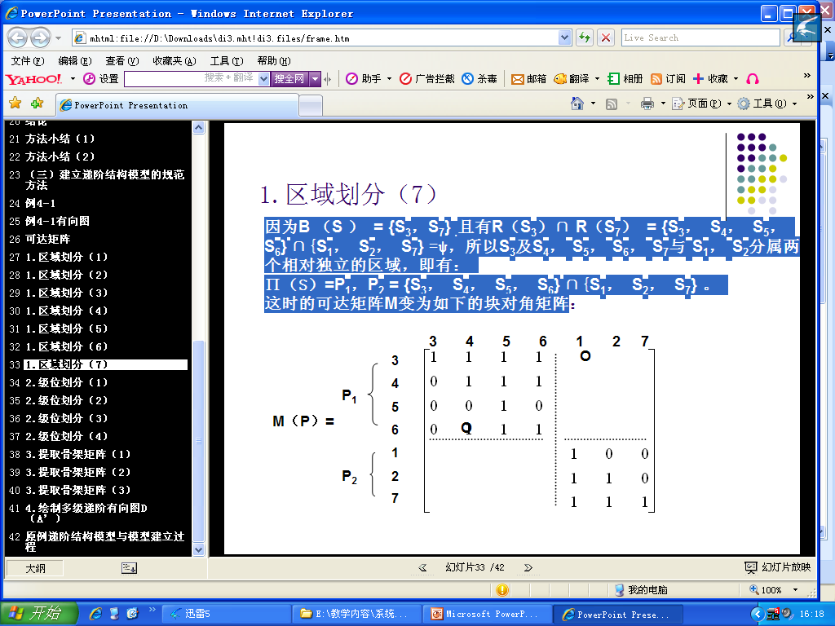
块对角矩阵M(P)

Slide 86
例2. 人造卫星的姿态控制

Slide 87
例3. 离散事件模型
（1）状态转移图（如 自动检票机的状态转移图）

Slide 88
有向图、相邻矩阵、可达矩阵
系统层次结构模型图
7
6
第一级
5
1
4
3
5
第二级
4
6
2
2
1
第三级
3
7
系统有向连接图
区间P1
区间P2

Slide 89
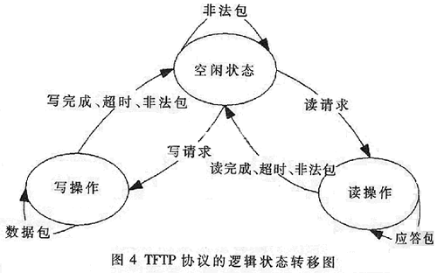
状态转移图举例

Slide 90
Petri Net
Petri网是对离散并行系统的数学表示。Petri网是1960年代由卡尔·A·佩特里发明的，适合于描述异步的、并发的计算机系统模型。Petri网既有严格的数学表述方式，也有直观的图形表达方式，既有丰富的系统描述手段和系统行为分析技术，又为计算机科学提供坚实的概念基础。
由于Petri网能够表达并发的事件，被认为是自动化理论的一种。
有专家认为Petri网是所有流程定义语言之母。

Slide 91
Petri网作为一种图形化和形式化的系统数学建模工具，为描述和分析系统的并发性、异步性、分布式、非确定性等特征的复杂系统提供了强有力的手段。它具有很强的数学基础，特别是对并发、冲突的处理，更独具一格，它无论在模型的静态连接和动态集成，还是在模型的求解和模型的生成方面均优于目前其他的图形建模方法。
Petri网比较常用的几种应用：软件设计 、工作流管理、工作流模式、数据分析 、并行程序设计 、协议验证等。
可视化建模是基于图形建模发展而来的，它使用户对模型结构和模型表示有很好的理解，能帮助人们增强对问题的理解和洞察。
例如，利用Petri网简洁、直观的图形建模方法，开发支持Petri网设计与分析的计算机辅助工具。这是一个有现实意义的工作。
设计目的及要求如下：
通过Visual C++开发环境开发一款基于图形界面的Petri网模型建立和调试工具，其基本要求是：运行稳定，操作简单，界面清晰友好，功能实用够用，用户可以通过标准图形界面的方式绘制，编辑Petri网模型图，并对其迁移过程进行观察和调试，便于推广应用。
（参考文献： 蒋昌俊.Petri网的行为理论及其应用[M].北京：高等教育出版社,2003.1：6-8，22-24. ）

Slide 92
经典Petri网
经典的Petri网是简单的过程模型，由两种节点：库所和变迁，有向弧，以及令牌等元素组成的。
Petri网的形式化定义：一个经典的Petri网由四元组（库所，变迁，输入函数，输出函数）组成。任何图都可以映射到这样一个四元组上，反之亦然。
Petri网的结构 (1) Petri网的元素： 库所（Place）圆形节点 变迁（Transition）方形节点 有向弧（Connection）是库所和变迁之间的有向弧 令牌（Token）是库所中的动态对象，可以从一个库所移动到另一个库所。
(2) Petri网的规则： 1°有向弧是有方向的 2°两个库所或变迁之间不允许有弧 3°库所可以拥有任意数量的令牌 4°行为 如果一个变迁的每个输入库所（input place）都拥有令牌，该变迁即为被允许(enable)。一个变迁被允许时，变迁将发生(fire)，输入库所(input place)的令牌被消耗，同时为输出库所(output place)产生令牌。

Slide 93
5°变迁的发生是原子的
6°有两个变迁都被允许的可能，但是一次只能发生一个变迁 如果出现一个变迁，其输入库所的个数与输出库所的个数不相等，令牌的个数将发生变化
7°Petri网络是静态的
8°Petri网的状态由令牌在库所的分布决定
Petri网流程建模 一个流程的状态是由在场所中的令牌建模的，状态的变迁是由变迁建模的。令牌表示事物（人，货物，机器），信息，条件，或对象的状态； 库所代表库所，通道或地理位置；变迁代表事件，转化或传输。 一个流程有当前状态，可达状态，不可达状态。

Slide 94
经典Petri网的局限性 1 °没有测试库所中零令牌的能力 2 °模型容易变得很庞大 3 °模型不能反映时间方面的内容 4 °不支持构造大规模模型，如自顶向下或自底向上
高级Petri网 为了解决经典Petri网中的问题，高级Petri网在以下几个方面进行了扩展： （1）令牌着色 一个令牌通常代表具有各种属性的对象，因此令牌拥有值（颜色）代表由令牌建模的对象的具体特征，如，一个令牌代表一个工人（张三，28岁，经验3级）。 （2）时间 为了进行分析，我们需要建模期间，延迟等，因此每一个令牌拥有一个时间戳，变迁决定生产出的令牌的延迟。 （3）层次化 构造一个复杂性与数据流图相当的Petri网的机制。子网是由库所，变迁和子网构成的网络。 （4）时序 增加时序逻辑的定义，更好的描述行为过程。

Slide 95
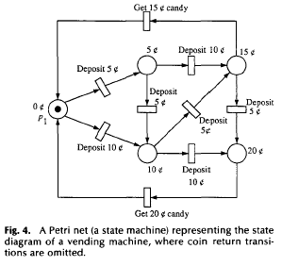
Petri网建模
Example 1. Consider a vending Machine which accepts either nickels (5¢) or dimes (10 ¢) and sells 15 ¢ or 20¢ candy bars. For simplicity, suppose the vending machine can hold up to 20¢. Then, the state diagram of the machine can be represented by the Petri net shown in the following Fig., where the five states are represented by the five places

